Slide 1
初任者研修の演習企画・立案のポイント
令和元年度 相談支援従事者指導者養成研修
11 【企画の講義と演習】

Slide 2
本日の流れ（60分）
① 導入
② 初任者研修の構造とポイント（冨岡）
③ 質の向上に向けた検討会(#5-#9)を踏まえた留意点（堤）
④ まとめ
【本時の内容】
初任者研修の演習を新たなカリキュラムで実施する際の企画立案のポイントや全国で共通化して実施したい点の意図を解説する（具体的な検討方法については別途会議を設ける予定）。

Slide 3
Ⅰ 初任者研修の構造とポイント 昨年度までに伝達済みの内容と同一 一部「重要事項の説明」の復習

Slide 4
カリキュラム見直しのポイント
(1) 告示・標準カリキュラムの見直し (獲得目標、学習内容、時間数)
(2) 教育方法の見直し 厚生労働科学研究・障害者総合福祉推進事業の成果
・主体的かつ参加型の学習方法への転換(学習観の転換)
・演習や実習のさらなる重視
・オープンエンドアプローチの視点の導入 cf. 実践場面との整合性
・研修全体の連動性の重視
・継続的な学びの必要性の強調
・研修における実習の導入(初任)や推奨(現任)
・実地教育(ＯＪＴ)との連動の導入
・スーパービジョンや合議の場の体験等を導入(初任・現任)
・自己評価等の導入を推奨(初任・現任)
→ 都道府県における企画立案方法の見直し
・検討体制、研修体系、教材開発、講師選定・確保、地域との連動など

Slide 5
継続的な学びの中での初任者研修とその獲得目標
地域での
OJT
スーパービジョン
応用
統合
助言・事例検討など
テーマ別
研修
提示
相談支援専門員
の入口
活性化
都道府県等実施研修の体系化
例示
階層別研修
初任者研修
主任
研修
基礎
研修
現任
研修
現任
研修
少なくとも
５年
５年間のうち
に１回
熟達化
獲得
目標
① 地域を基盤としたソーシャルワークとしての障害者相談支援の価値と知識を理解する。
② 基本相談支援の理論と実際を理解し、障害者ケアマネジメントのスキルを獲得する。
③ 計画相談支援の実施に関する実務を理解し、一連の業務ができる。
④ 地域づくりとその核となる（自立支援）協議会の役割と機能を理解する。
平成30年度 障害者総合福祉推進事業におけるモデル研修での研修ガイダンス資料例（一部改変）

Slide 6
初任者研修の構造
提示
講義
・必要な学びの構造や内容を提示。
・動機づけを高める(ミッション！)。
・具体的な中味を知る、やってみせる。
・抽象から具体へ
・理論から実践へ
・単純から複雑へ
活性化
例示
演習１
・自分で体験してみる(試してみる)。
・自ら主体的に参加して学ぶ。 ・統制された環境でモデルを学ぶ。
応用
実験
統合
実習１
・自分で実地で体験してみる。
・実地の複雑性の中で実践的に学ぶ。
経験
演習2-1
・自らの実践を言語化し、表現する。
・多様な視点で検討し、気づきを持つ。
省察
現場に戻ってからも続けてほしい、スーパービジョンやケースレビューの体験を通して学ぶ。
実習２
・演習2-1での気づきを元にさらに実地で
の体験を深める。
・実地の複雑性の中で実践的に学ぶ。
統合
経験
演習2-2
・自らの実践を言語化し、表現する。
・多様な視点で検討し、気づきを持つ。
省察
演習３
・これまで学んだことの定着を図る。
・多様な視点で検討し、気づきを持つ。
平成30年度
障害者総合福祉推進事業における
モデル研修での研修ガイダンス資料例
（一部改変）
省察
概念化
演習４
・研修の振り返り(省察)を行い、今後の実践への指針を得る。

Slide 7
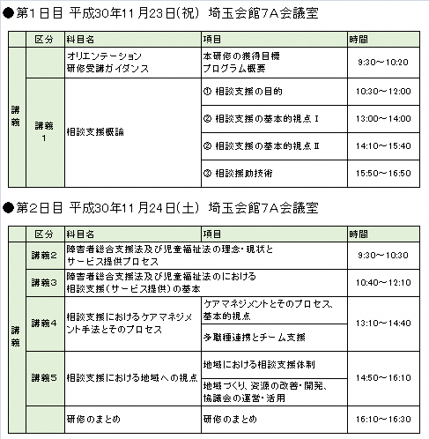
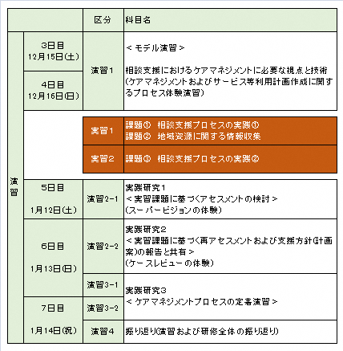
この研修の構造と各科目の関連
具体化
統合化
なぜ、そういう活動(仕事)が必要なの？
どういう姿勢
で臨めばいいの？
価値
理論
体験
応用
実際
具体化
統合化
具体的に
どうするの？
省察
知識
省察
技術
実践
概念化
定着
どうしたら
私でもできるようになる？
平成30年度 障害者総合福祉推進事業におけるモデル研修での研修ガイダンス資料例

Slide 8
振り返り・自己評価シート
受講前後で受講生本人が
自らのことを確認
事前
・姿勢 ・初期状態
事後
・気づき
¶事前・事後の変化を自己覚知
平成30年度
障害者総合福祉推進事業における
モデル研修での研修ガイダンス資料例
（一部改変）

Slide 9
特に検討が必要になると想定される科目毎のポイント
(1) 相談支援の実際（演習1日目・2日目）
【概要】
ケアマネジメントプロセスをモデルとなる演習事例を通じて体験的に学ぶ科目
【改定内容】
・６ｈ（標準的には１日）から１２ｈ（標準的には２日）へ時間増
← 支給決定プロセスの変更・計画相談の対象者拡大に伴い、従来より重視してきたイン
テーク・アセスメントに加え、計画相談実務の内容が増加し、十分な時間が確保でき
なくなった。
・インテーク・アセスメントで１日、計画作成からモニタリングまでで１日を標準とする内容に改定。
・インテークアセスメントを体験し、継続的な研鑽の必要性を体感する時間の確保。
・アセスメントにおいては、いわゆる「見立て」を重視し、自らの本人理解に基づき、ひとつの正
解を探すのではなく、複数の仮説の中からその状況での最適な支援を考える内容に改定。
・サービス担当者会議をはじめとするケア会議の重要性や実際を体感できる時間を確保。
・原則として、小講義、個人演習、６名を１グループとするグループでの演習を繰り返す楔形の
形式を想定。特に、複数の視点での合議を重視。

Slide 10
特に検討が必要になると想定される科目毎のポイント
(1) 相談支援の実際（演習1日目・2日目）つづき
【特に検討が必要になると想定されるポイント】
・インテークアセスメントやアセスメントの演習の展開方法（特に演習講師への浸透）
・演習事例の作成
・サービス担当者会議等のロールプレイの展開方法

Slide 11
特に検討が必要になると想定される科目毎のポイント
(2) 相談支援の基礎技術に関する実習（演習と演習の間の期間に実施）
【概要】
① 「相談支援の実際」で体験したケアマネジメントプロセスを実地で演習。
② 地域の概要や資源の状況、(自立支援)協議会の状況を調査する演習。
【改定内容】
・従来から原則課していた実習であるが、告示に含まれる内容として追加。
←以後の演習科目の前提となる実習であるため、必修化。
・課題について、基幹相談支援センター等において指導・助言を受けてくることを推奨。
←今後の実地教育（ＯＪＴ）へ繋がることを想定。
【特に検討が必要になると想定されるポイント】
・市町村や障害保健福祉圏域等の相談支援の実施地域との連携の検討。
❖特に、この研修についての検討のみならず、研修とＯＪＴが連動する仕組み作りの検討の視
点が重要。

Slide 12
特に検討が必要になると想定される科目毎のポイント
(3) 実践研究（演習３日目～５日目）
【概要】
① 実習で行った課題をもとに、複数の視点により自らの実践を検討し、気づきを得ることで、
相談支援の実践力を涵養する。
【改定内容】
・受講生ひとりひとりに十分な時間を確保し、自らの実践について発表(報告)し、合議による
検討を経験する内容に改定。
・スーパービジョンおよびケースレビュー(ケースレポート)の実際を体験。
・合議の場に参加する際の方法を体験。
【特に検討が必要になると想定されるポイント】
・都道府県において、各市町村や障害保健福祉圏域等の相談支援の実施地域において実
践可能なスーパービジョンやケースレビューの方法を検討し、実地教育（ＯＪＴ）と連動する体
制を作る視点で検討を行うことが重要。
❖実地で行われる方法を初めて体験する場が初任者研修であるという位置づけ。

Slide 13
Ⅱ 質の向上に向けた検討会(#5-#9) を踏まえた留意点

Slide 14
質の向上に向けた検討会(#5-#9)を踏まえた留意点
(1) 視点の追加やさらなる強調
・本人主体、エンパワメントの視点のさらなる強調
・セルフマネジメントとその支援の重要性
・研修への当事者の参画促進の視点(受講生・講師)
→ (2) 合理的配慮の実施の重要性
(2) 演習実施における合理的配慮
・従来の研修に障害者が参加するための合理的配慮
・従来の研修のままでは修了が困難な障害者への合理的配慮
※合理的配慮については、今後ガイドラインへの加筆や具体例の紹介
を予定

Slide 15
(1) 視点の追加やさらなる強調
・特に検討会での意見の多かった視点や現在検討中の視点
① 以下の視点を盛り込んだ演習事例の作成
【例】
・各障害の特性理解等を盛り込んだ演習事例
（コミュニケーションや本人の真意の理解に配慮を要する場合等）
・家族支援の視点の反映、逆に障害のある本人と親の相克の反映
が行われた演習事例
・エンパワメント支援を意識した演習事例
② 当事者の講師や助言者(演習補助者)の積極的な配置
→ 今後加筆されたガイドラインや参考例を紹介予定。

